Slide 1


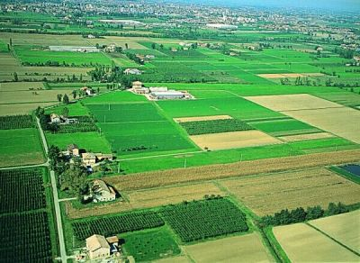
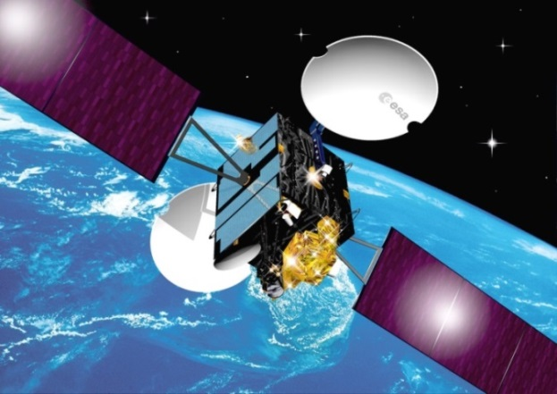




Progetto Space4Agri
Sviluppo di metodologie aerospaziali innovative di Osservazione della Terra a supporto del settore agricolo in Lombardia
LA RICERCA VA A SCUOLA
Ciclo di incontri tra ricercatori
e studenti sulle tematiche del Progetto S4A

Slide 2

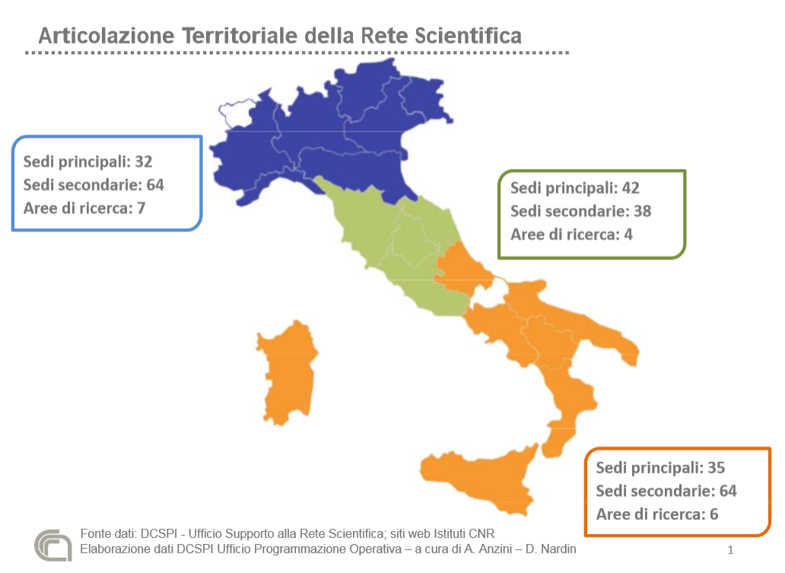
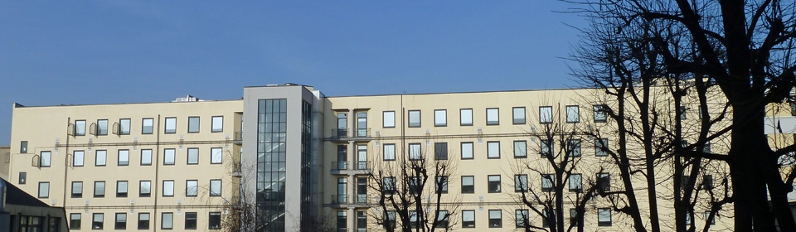

LA RICERCA VA A SCUOLA Area Ricerca CNR Milano, 12 novembre 2014
Area della Ricerca
del Consiglio Nazionale delle Ricerche (CNR) MILANO
Notes:
Da call FP7 e H2020
Feedback formalizzato nella firma di un service level agreeement SLA, per garantire il coinvolgimento dell’utente , la sua disponibilità a accettare i prodotti con una precisione, risoluzione e prestazione associata e, cosa più ostica, la disponibilità a inserire i processi/servizi nel proprio flusso di lavoro.
Il tutto è complicato nel S4A dal fatto di avere i 3 domini e quindi una certa lentezza nel partire è dovuta anche al bisogno per i gruppi di creare un linguaggio comune (se ciò è stato più semplice per i due gruppi in IREA ciò non è stato immediato per AEREO) un livello in più di complessità

Slide 3
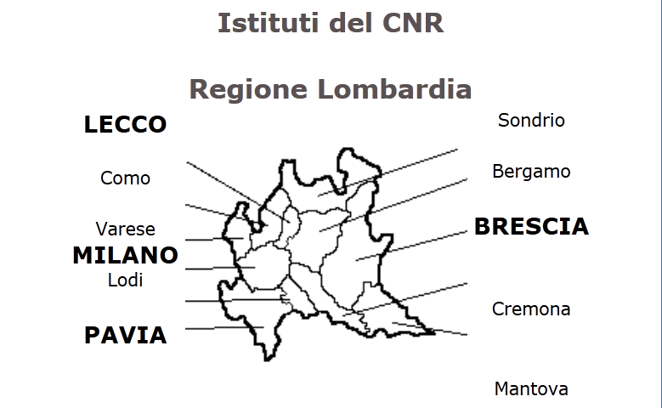
LA RICERCA VA A SCUOLA Area Ricerca CNR Milano, 12 novembre 2014
27 istituti in Lombardia
1100 addetti
tra ricercatori tecnici e amministrativi
Notes:
Da call FP7 e H2020
Feedback formalizzato nella firma di un service level agreeement SLA, per garantire il coinvolgimento dell’utente , la sua disponibilità a accettare i prodotti con una precisione, risoluzione e prestazione associata e, cosa più ostica, la disponibilità a inserire i processi/servizi nel proprio flusso di lavoro.
Il tutto è complicato nel S4A dal fatto di avere i 3 domini e quindi una certa lentezza nel partire è dovuta anche al bisogno per i gruppi di creare un linguaggio comune (se ciò è stato più semplice per i due gruppi in IREA ciò non è stato immediato per AEREO) un livello in più di complessità

Slide 4
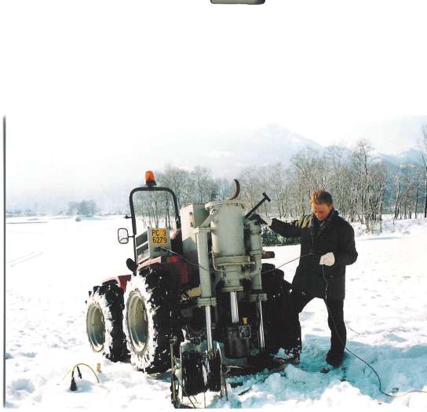
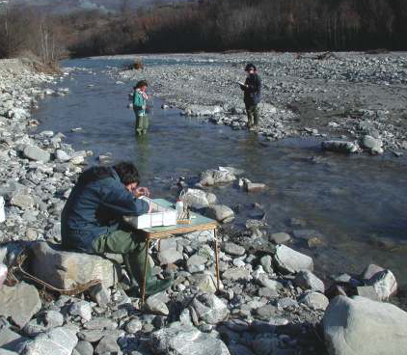
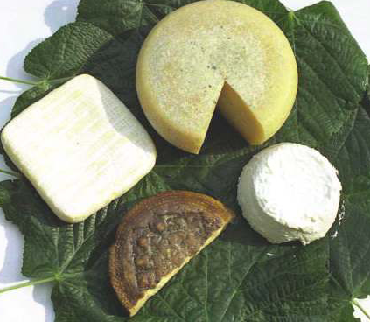
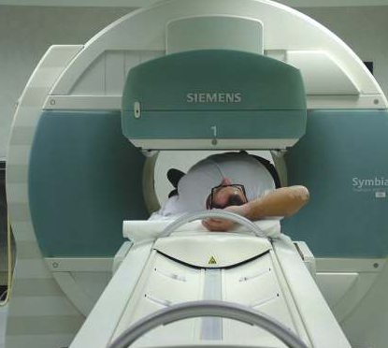
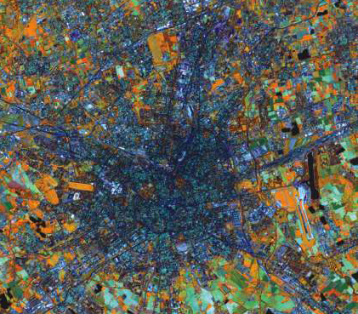
LA RICERCA VA A SCUOLA Area Ricerca CNR Milano, 12 novembre 2014
aree di studio: ambiente, costruzioni, materiali, energia, salute, alimentazione, automazione, informazione, economia, matematica, beni culturali e scienze sociali
Notes:
Da call FP7 e H2020
Feedback formalizzato nella firma di un service level agreeement SLA, per garantire il coinvolgimento dell’utente , la sua disponibilità a accettare i prodotti con una precisione, risoluzione e prestazione associata e, cosa più ostica, la disponibilità a inserire i processi/servizi nel proprio flusso di lavoro.
Il tutto è complicato nel S4A dal fatto di avere i 3 domini e quindi una certa lentezza nel partire è dovuta anche al bisogno per i gruppi di creare un linguaggio comune (se ciò è stato più semplice per i due gruppi in IREA ciò non è stato immediato per AEREO) un livello in più di complessità

Slide 5

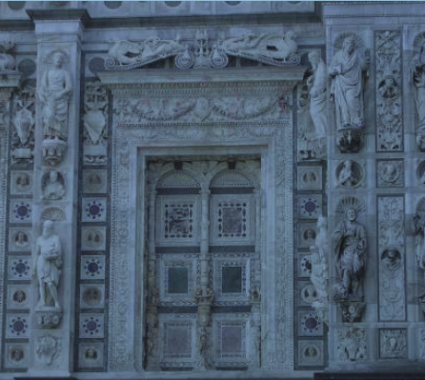

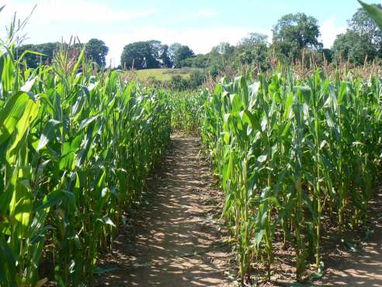
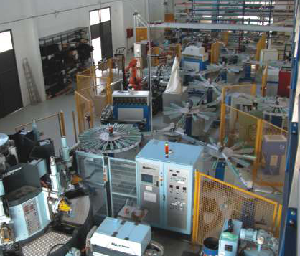
LA RICERCA VA A SCUOLA Area Ricerca CNR Milano, 12 novembre 2014
aree di studio: ambiente, costruzioni, materiali, energia, salute, alimentazione, automazione, informazione, economia, matematica, beni culturali e scienze sociali
Notes:
Da call FP7 e H2020
Feedback formalizzato nella firma di un service level agreeement SLA, per garantire il coinvolgimento dell’utente , la sua disponibilità a accettare i prodotti con una precisione, risoluzione e prestazione associata e, cosa più ostica, la disponibilità a inserire i processi/servizi nel proprio flusso di lavoro.
Il tutto è complicato nel S4A dal fatto di avere i 3 domini e quindi una certa lentezza nel partire è dovuta anche al bisogno per i gruppi di creare un linguaggio comune (se ciò è stato più semplice per i due gruppi in IREA ciò non è stato immediato per AEREO) un livello in più di complessità

Slide 6
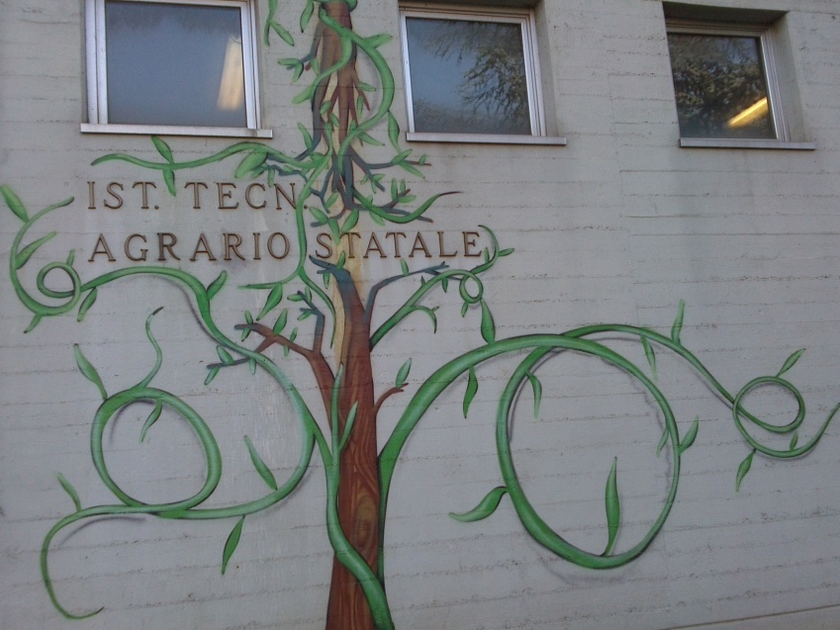
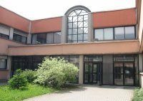
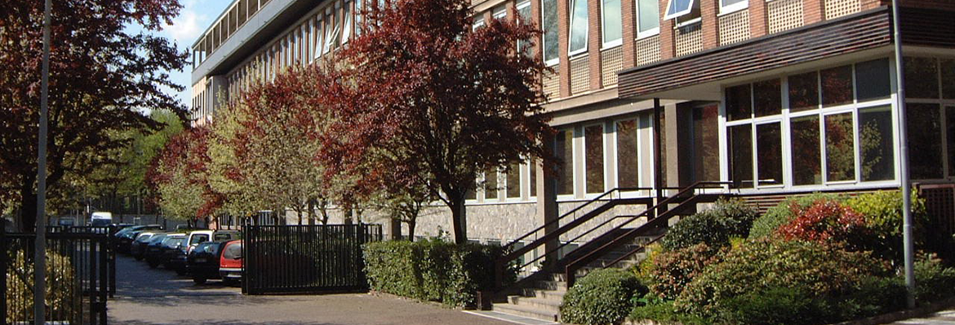
LA RICERCA VA A SCUOLA Area Ricerca CNR Milano, 12 novembre 2014
Istituto Statale Agrario
Italo Calvino, Noverasco (MI)
Classi III Gestione ambiente e territorio / produzione e trasformazione
Istituto Tecnico. Mapelli, Monza (MB)
Classi IV Liceo Scienze Applicate
Istituto E. Breda, Sesto San Giovanni (MI)
Classi IV Tecnologico, Informatico, Liceo Scientifico / Scienze Applicate
Notes:
Da call FP7 e H2020
Feedback formalizzato nella firma di un service level agreeement SLA, per garantire il coinvolgimento dell’utente , la sua disponibilità a accettare i prodotti con una precisione, risoluzione e prestazione associata e, cosa più ostica, la disponibilità a inserire i processi/servizi nel proprio flusso di lavoro.
Il tutto è complicato nel S4A dal fatto di avere i 3 domini e quindi una certa lentezza nel partire è dovuta anche al bisogno per i gruppi di creare un linguaggio comune (se ciò è stato più semplice per i due gruppi in IREA ciò non è stato immediato per AEREO) un livello in più di complessità

Slide 7
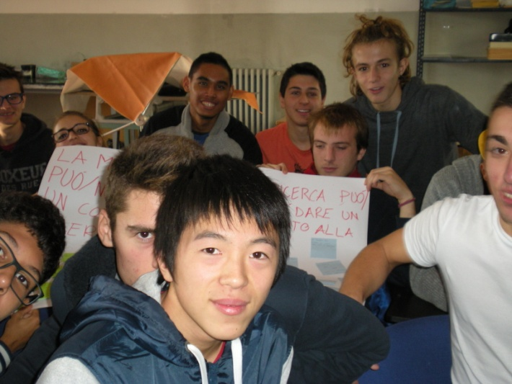
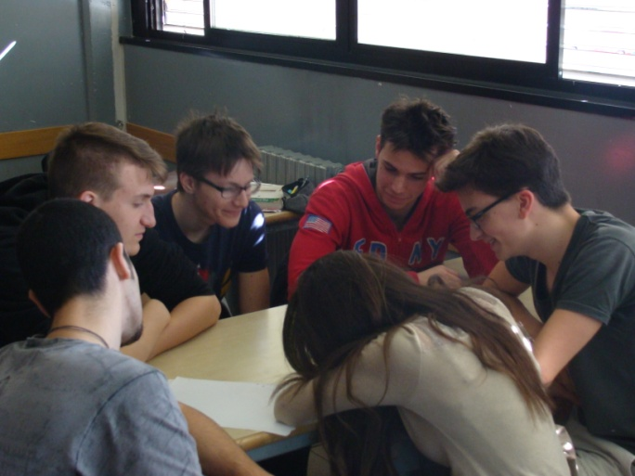

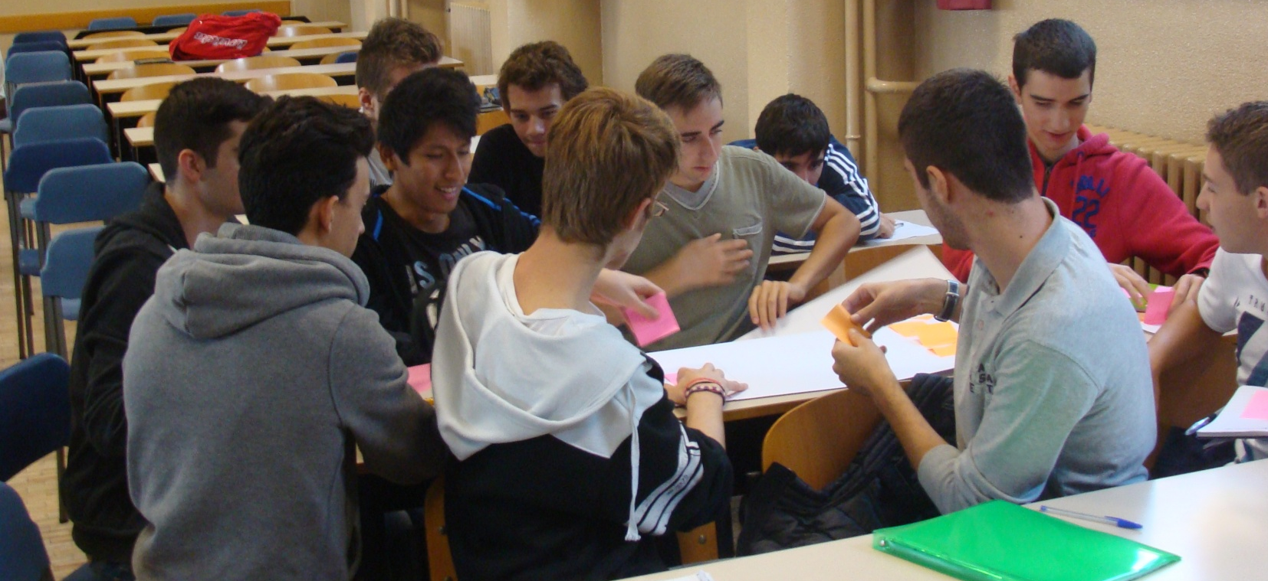
LA RICERCA VA A SCUOLA Area Ricerca CNR Milano, 12 novembre 2014
161 STUDENTI/ STUDENTESSE
17-19 anni
e 15 DOCENTI
Notes:
Da call FP7 e H2020
Feedback formalizzato nella firma di un service level agreeement SLA, per garantire il coinvolgimento dell’utente , la sua disponibilità a accettare i prodotti con una precisione, risoluzione e prestazione associata e, cosa più ostica, la disponibilità a inserire i processi/servizi nel proprio flusso di lavoro.
Il tutto è complicato nel S4A dal fatto di avere i 3 domini e quindi una certa lentezza nel partire è dovuta anche al bisogno per i gruppi di creare un linguaggio comune (se ciò è stato più semplice per i due gruppi in IREA ciò non è stato immediato per AEREO) un livello in più di complessità

Slide 8

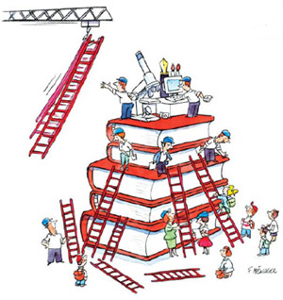

LA RICERCA VA A SCUOLA Area Ricerca CNR Milano, 12 novembre 2014
Discipline, saperi, esperienze, ruoli, interessi
DIVERSI
Sfide per la COMUNICAZIONE PUBBLICA DELLA SCIENZA
Notes:
Da call FP7 e H2020
Feedback formalizzato nella firma di un service level agreeement SLA, per garantire il coinvolgimento dell’utente , la sua disponibilità a accettare i prodotti con una precisione, risoluzione e prestazione associata e, cosa più ostica, la disponibilità a inserire i processi/servizi nel proprio flusso di lavoro.
Il tutto è complicato nel S4A dal fatto di avere i 3 domini e quindi una certa lentezza nel partire è dovuta anche al bisogno per i gruppi di creare un linguaggio comune (se ciò è stato più semplice per i due gruppi in IREA ciò non è stato immediato per AEREO) un livello in più di complessità

Slide 9
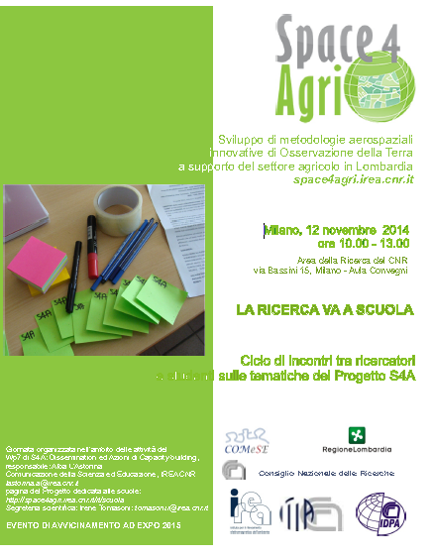

LA RICERCA VA A SCUOLA Area Ricerca CNR Milano, 12 novembre 2014
  CONDIVIDERE IN CLASSE UN PROGETTO DI RICERCA – PERCHE’?
  domanda di ricerca per offrire o un ulteriore ampliamento delle conoscenze sul tema o alcune soluzioni;
  più approcci metodologici che tengono conto di chi ha già affrontato quella domanda (contesto, stato dell’arte, bibliografia) e per introdurre degli elementi innovativi;
  pianificazione di attività, tempi, modalità ; risultati attesi.
  indicatore del livello di cooperazione e di comunicazione interna
Notes:
Da call FP7 e H2020
Feedback formalizzato nella firma di un service level agreeement SLA, per garantire il coinvolgimento dell’utente , la sua disponibilità a accettare i prodotti con una precisione, risoluzione e prestazione associata e, cosa più ostica, la disponibilità a inserire i processi/servizi nel proprio flusso di lavoro.
Il tutto è complicato nel S4A dal fatto di avere i 3 domini e quindi una certa lentezza nel partire è dovuta anche al bisogno per i gruppi di creare un linguaggio comune (se ciò è stato più semplice per i due gruppi in IREA ciò non è stato immediato per AEREO) un livello in più di complessità

Slide 10
Progetto Space4Agri
Sviluppo di metodologie aerospaziali innovative di Osservazione della Terra a supporto del settore agricolo in Lombardia
LA RICERCA VA A SCUOLA
I WP DI PROGETTO SI PRESENTANO:
Pietro Alessandro Brivio (coord.)
Anna Basoni, Mirco Boschetti, Mauro Todeschini, Gloria Bordogna, Irene Tomasoni

Slide 11
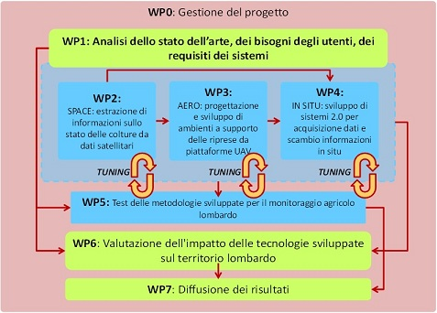
LA RICERCA VA A SCUOLA Area Ricerca CNR Milano, 12 novembre 2014
  PIETRO ALESSANDRO BRIVIO
  Responsabile scientifico S4A WP0
  responsabile IREA CNR Milano
Notes:
Da call FP7 e H2020
Feedback formalizzato nella firma di un service level agreeement SLA, per garantire il coinvolgimento dell’utente , la sua disponibilità a accettare i prodotti con una precisione, risoluzione e prestazione associata e, cosa più ostica, la disponibilità a inserire i processi/servizi nel proprio flusso di lavoro.
Il tutto è complicato nel S4A dal fatto di avere i 3 domini e quindi una certa lentezza nel partire è dovuta anche al bisogno per i gruppi di creare un linguaggio comune (se ciò è stato più semplice per i due gruppi in IREA ciò non è stato immediato per AEREO) un livello in più di complessità

Slide 12

LA RICERCA VA A SCUOLA Area Ricerca CNR Milano, 12 novembre 2014
  ANNA BASONI
WP1 Analisi dei bisogni e dei requisiti utenti S4A
WP6 Valutazione impatto tecnologie sviluppate sul territorio lombardo
Notes:
Da call FP7 e H2020
Feedback formalizzato nella firma di un service level agreeement SLA, per garantire il coinvolgimento dell’utente , la sua disponibilità a accettare i prodotti con una precisione, risoluzione e prestazione associata e, cosa più ostica, la disponibilità a inserire i processi/servizi nel proprio flusso di lavoro.
Il tutto è complicato nel S4A dal fatto di avere i 3 domini e quindi una certa lentezza nel partire è dovuta anche al bisogno per i gruppi di creare un linguaggio comune (se ciò è stato più semplice per i due gruppi in IREA ciò non è stato immediato per AEREO) un livello in più di complessità

Slide 13
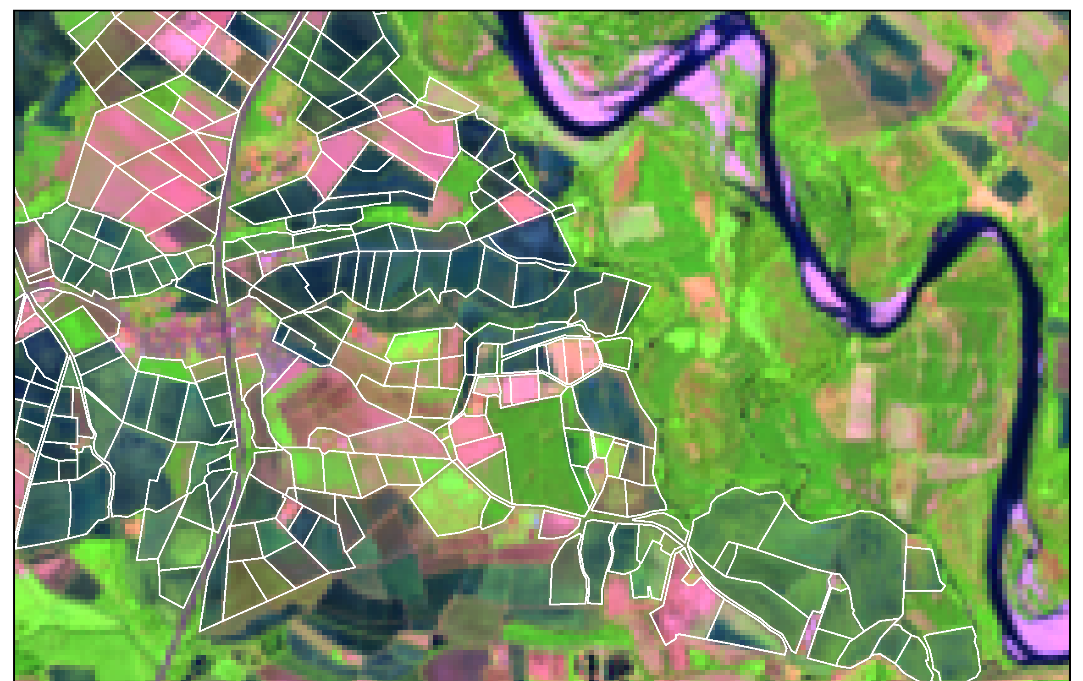
LA RICERCA VA A SCUOLA Area Ricerca CNR Milano, 12 novembre 2014
  MIRCO BOSCHETTI
WP2 estrazione di informazioni sullo stato delle colture da dati satellitari
WP5 Test delle metodologie sviluppate per il monitoraggio agricolo lombardo
Notes:
Da call FP7 e H2020
Feedback formalizzato nella firma di un service level agreeement SLA, per garantire il coinvolgimento dell’utente , la sua disponibilità a accettare i prodotti con una precisione, risoluzione e prestazione associata e, cosa più ostica, la disponibilità a inserire i processi/servizi nel proprio flusso di lavoro.
Il tutto è complicato nel S4A dal fatto di avere i 3 domini e quindi una certa lentezza nel partire è dovuta anche al bisogno per i gruppi di creare un linguaggio comune (se ciò è stato più semplice per i due gruppi in IREA ciò non è stato immediato per AEREO) un livello in più di complessità

Slide 14
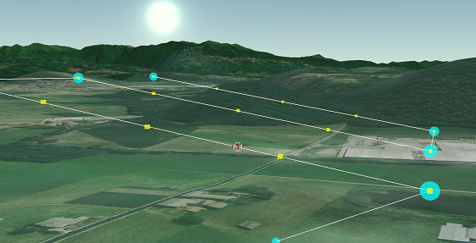
LA RICERCA VA A SCUOLA Area Ricerca CNR Milano, 12 novembre 2014
  MAURO TODESCHINI
WP3 AERO progettazione e sviluppo di ambienti a supporto delle riprese da piattaforme UAV
Notes:
Da call FP7 e H2020
Feedback formalizzato nella firma di un service level agreeement SLA, per garantire il coinvolgimento dell’utente , la sua disponibilità a accettare i prodotti con una precisione, risoluzione e prestazione associata e, cosa più ostica, la disponibilità a inserire i processi/servizi nel proprio flusso di lavoro.
Il tutto è complicato nel S4A dal fatto di avere i 3 domini e quindi una certa lentezza nel partire è dovuta anche al bisogno per i gruppi di creare un linguaggio comune (se ciò è stato più semplice per i due gruppi in IREA ciò non è stato immediato per AEREO) un livello in più di complessità

Slide 15
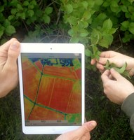
LA RICERCA VA A SCUOLA Area Ricerca CNR Milano, 12 novembre 2014
  GLORIA BORDOGNA
WP4 IN SITU: sviluppo di sistemi 2.0 per acquisizione dati e interscambio informazioni
Notes:
Da call FP7 e H2020
Feedback formalizzato nella firma di un service level agreeement SLA, per garantire il coinvolgimento dell’utente , la sua disponibilità a accettare i prodotti con una precisione, risoluzione e prestazione associata e, cosa più ostica, la disponibilità a inserire i processi/servizi nel proprio flusso di lavoro.
Il tutto è complicato nel S4A dal fatto di avere i 3 domini e quindi una certa lentezza nel partire è dovuta anche al bisogno per i gruppi di creare un linguaggio comune (se ciò è stato più semplice per i due gruppi in IREA ciò non è stato immediato per AEREO) un livello in più di complessità

Slide 16
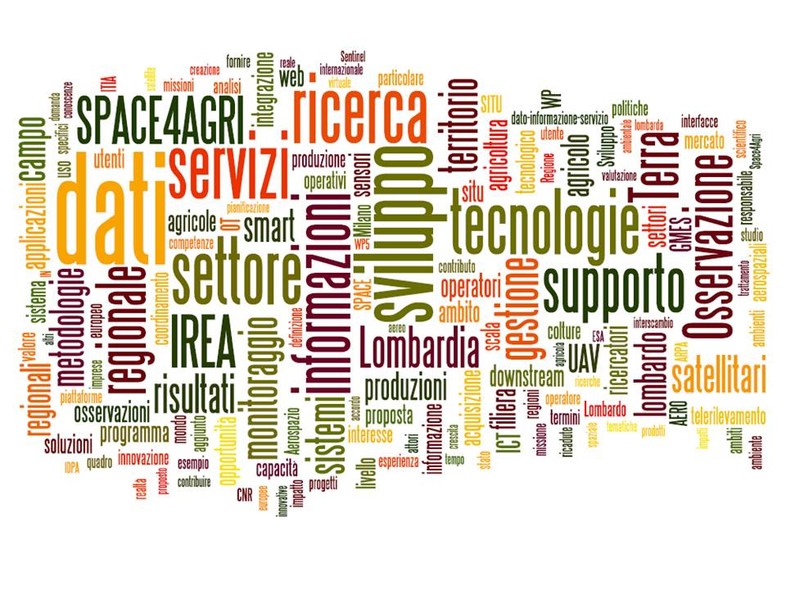
LA RICERCA VA A SCUOLA Area Ricerca CNR Milano, 12 novembre 2014
  IRENE TOMASONI
WP7 Dissemination ed azioni di Capacity building
Notes:
Da call FP7 e H2020
Feedback formalizzato nella firma di un service level agreeement SLA, per garantire il coinvolgimento dell’utente , la sua disponibilità a accettare i prodotti con una precisione, risoluzione e prestazione associata e, cosa più ostica, la disponibilità a inserire i processi/servizi nel proprio flusso di lavoro.
Il tutto è complicato nel S4A dal fatto di avere i 3 domini e quindi una certa lentezza nel partire è dovuta anche al bisogno per i gruppi di creare un linguaggio comune (se ciò è stato più semplice per i due gruppi in IREA ciò non è stato immediato per AEREO) un livello in più di complessità

Slide 17
Progetto Space4Agri
Sviluppo di metodologie aerospaziali innovative di Osservazione della Terra a supporto del settore agricolo in Lombardia
LA RICERCA VA A SCUOLA
I WP DI PROGETTO SI PRESENTANO:
Pietro Alessandro Brivio (coord.)
Anna Basoni, Mirco Boschetti, Mauro Todeschini, Gloria Bordogna, Irene Tomasoni

Slide 18
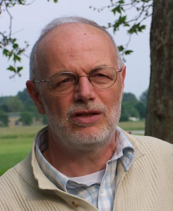
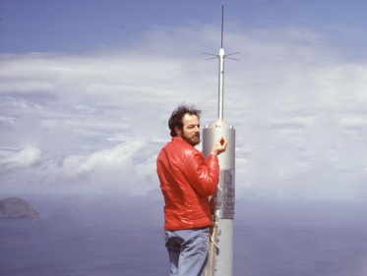
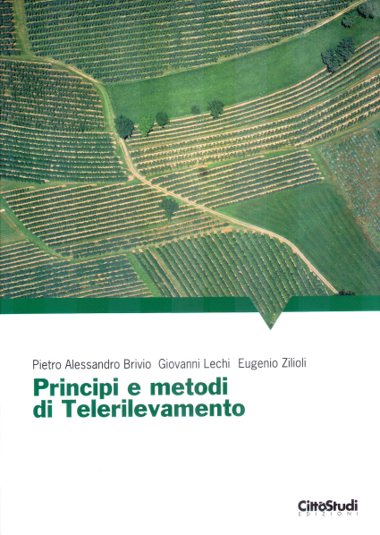
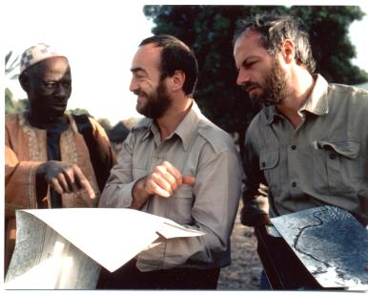
Due parole su …
Pietro Alessandro Brivio
Ricercatore del CNR (1982)
Responsabile IREA-Milano (2004)
Esperto di Telerilevamento ottico
Laureato in Fisica nel 1975 con una Tesi di Laurea
«Il problema dell’elaborazione analogica e digitale dei dati ottenuti da satelliti automatici per la realizzazione di mappe tematiche»
1978 Realizzazione di una stazione
IR termico a Vulcano
….
1986 Mappe tematiche da satellite
in Africa Ovest (Mali e Guinea)
….
2013 Responsabile Scientifico Space4Agri
12/11/2014
S4A: La Ricerca va a Scuola
Notes:
Da call FP7 e H2020
Feedback formalizzato nella firma di un service level agreeement SLA, per garantire il coinvolgimento dell’utente , la sua disponibilità a accettare i prodotti con una precisione, risoluzione e prestazione associata e, cosa più ostica, la disponibilità a inserire i processi/servizi nel proprio flusso di lavoro.
Il tutto è complicato nel S4A dal fatto di avere i 3 domini e quindi una certa lentezza nel partire è dovuta anche al bisogno per i gruppi di creare un linguaggio comune (se ciò è stato più semplice per i due gruppi in IREA ciò non è stato immediato per AEREO) un livello in più di complessità

Slide 19
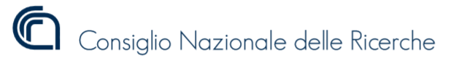

La dimensione temporale
Accordo Quadro
tra Regione Lombardia e Consiglio Nazionale delle Ricerche (CNR)
  Tappe significative
  Sottoscrizione A.Q. 16 luglio 2012
  Workshop “Agrispazio» 29 novembre 2012
  Pubblicazione Bando: 16 gennaio 2013
  Chiusura Bando: 21 febbraio 2013
  Valutazione proposte: 29 aprile 2013
  Inizio Progetti : 25 luglio 2013
Space4Agri
Sviluppo di Metodologie Aerospaziali Innovative di Osservazione della Terra a Supporto del Settore Agricolo in Lombardia
12/11/2014
S4A: La Ricerca va a Scuola
Notes:
Da call FP7 e H2020
Feedback formalizzato nella firma di un service level agreeement SLA, per garantire il coinvolgimento dell’utente , la sua disponibilità a accettare i prodotti con una precisione, risoluzione e prestazione associata e, cosa più ostica, la disponibilità a inserire i processi/servizi nel proprio flusso di lavoro.
Il tutto è complicato nel S4A dal fatto di avere i 3 domini e quindi una certa lentezza nel partire è dovuta anche al bisogno per i gruppi di creare un linguaggio comune (se ciò è stato più semplice per i due gruppi in IREA ciò non è stato immediato per AEREO) un livello in più di complessità

Slide 20
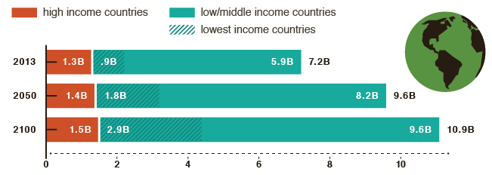
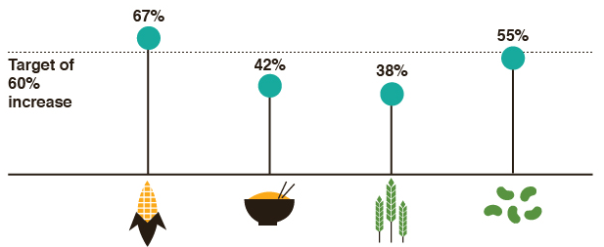
How to Feed the World in 2050 www.fao.org/
Il problema
La crescita della popolazione mondiale e le modifiche nella dieta alimentare generano un continuo aumento della domanda di cibo (Alexandratos & Bruinsma 2012; Tilman et al. 2011).
Per soddisfare la domanda di cibo, la produzione dei principali cereali (mais, riso, frumento, soia) dovrebbe crescere del 60% nel 2050;
OECD-FAO prevede un incremento medio di produzione 1.5% annuo per I prossimi 10 anni, rispetto a un incremento di 2.1% nella decade recente
mais riso frumento soia
12/11/2014
S4A: La Ricerca va a Scuola
Notes:
Da call FP7 e H2020
Feedback formalizzato nella firma di un service level agreeement SLA, per garantire il coinvolgimento dell’utente , la sua disponibilità a accettare i prodotti con una precisione, risoluzione e prestazione associata e, cosa più ostica, la disponibilità a inserire i processi/servizi nel proprio flusso di lavoro.
Il tutto è complicato nel S4A dal fatto di avere i 3 domini e quindi una certa lentezza nel partire è dovuta anche al bisogno per i gruppi di creare un linguaggio comune (se ciò è stato più semplice per i due gruppi in IREA ciò non è stato immediato per AEREO) un livello in più di complessità

Slide 21
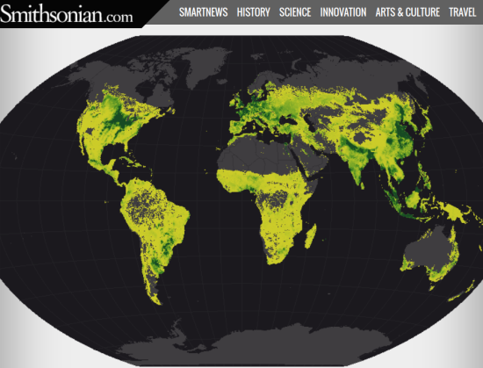
Contesto internazionale
Il settore agricolo si trova ad affrontare sfide sempre più importanti
per la continua pressione della domanda mondiale di cibo,
per l'aumento della concorrenza sui prezzi a causa della globalizzazione dei mercati e della volatilità dei prezzi.
Il 40% delle terre emerse è utilizzato a fini agricoli.
12/11/2014
S4A: La Ricerca va a Scuola
Notes:
Da call FP7 e H2020
Feedback formalizzato nella firma di un service level agreeement SLA, per garantire il coinvolgimento dell’utente , la sua disponibilità a accettare i prodotti con una precisione, risoluzione e prestazione associata e, cosa più ostica, la disponibilità a inserire i processi/servizi nel proprio flusso di lavoro.
Il tutto è complicato nel S4A dal fatto di avere i 3 domini e quindi una certa lentezza nel partire è dovuta anche al bisogno per i gruppi di creare un linguaggio comune (se ciò è stato più semplice per i due gruppi in IREA ciò non è stato immediato per AEREO) un livello in più di complessità

Slide 22


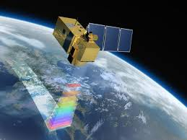
Ruolo dei dati da satellite
Problema affrontato al G20-Agricoltura (Paris, June 2011 e Cannes, Nov 2011 )
Necessità del monitoraggio agricolo a scala globale
Rafforzare l’uso coordinato dei dati da satellite per l’Osservazione della Terra integrate con i dati in-situ per migliorare le proiezioni delle produzioni agricole e le previsioni meteorologiche, contribuendo a generare
informazioni affidabili, accurate e tempestive di monitoraggio delle colture
e di previsione delle rese
12/11/2014
S4A: La Ricerca va a Scuola
Notes:
Da call FP7 e H2020
Feedback formalizzato nella firma di un service level agreeement SLA, per garantire il coinvolgimento dell’utente , la sua disponibilità a accettare i prodotti con una precisione, risoluzione e prestazione associata e, cosa più ostica, la disponibilità a inserire i processi/servizi nel proprio flusso di lavoro.
Il tutto è complicato nel S4A dal fatto di avere i 3 domini e quindi una certa lentezza nel partire è dovuta anche al bisogno per i gruppi di creare un linguaggio comune (se ciò è stato più semplice per i due gruppi in IREA ciò non è stato immediato per AEREO) un livello in più di complessità

Slide 23

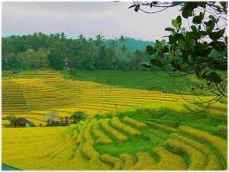
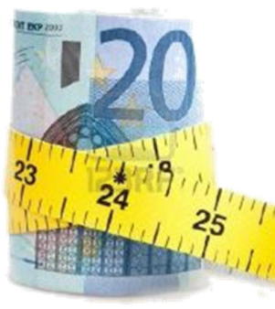
Situazione nell’ Unione Europea
Quasi il 50% del territorio dell’Unione Europea è occupato da terreni agricoli
L'agricoltura svolge un ruolo fondamentale nella gestione del territorio.
Oltre alla sua funzione primaria di produzione di cibo,
l’agricoltura ha un ruolo importante
proteggere l’ambiente e il territorio
conservare la biodiversità,
gestire in maniera sostenibile le risorse,
contribuire alla sopravvivenza socio-economica delle aree rurali
EU PAC – Politica Agricola Comune
PAC: 58 000 000 000 € / anno
40 miliardi di Aiuti diretti
14 miliardi x Sviluppo Rurale
0,3 €/EU citizen/day
Philippe Loudjani et al., JRC,
Varese, 5-6 March 2014
L’Unione Europea usa il Telerilevamento per verificare le dichiarazioni degli agricoltori
12/11/2014
S4A: La Ricerca va a Scuola
Notes:
Da call FP7 e H2020
Feedback formalizzato nella firma di un service level agreeement SLA, per garantire il coinvolgimento dell’utente , la sua disponibilità a accettare i prodotti con una precisione, risoluzione e prestazione associata e, cosa più ostica, la disponibilità a inserire i processi/servizi nel proprio flusso di lavoro.
Il tutto è complicato nel S4A dal fatto di avere i 3 domini e quindi una certa lentezza nel partire è dovuta anche al bisogno per i gruppi di creare un linguaggio comune (se ciò è stato più semplice per i due gruppi in IREA ciò non è stato immediato per AEREO) un livello in più di complessità

Slide 24


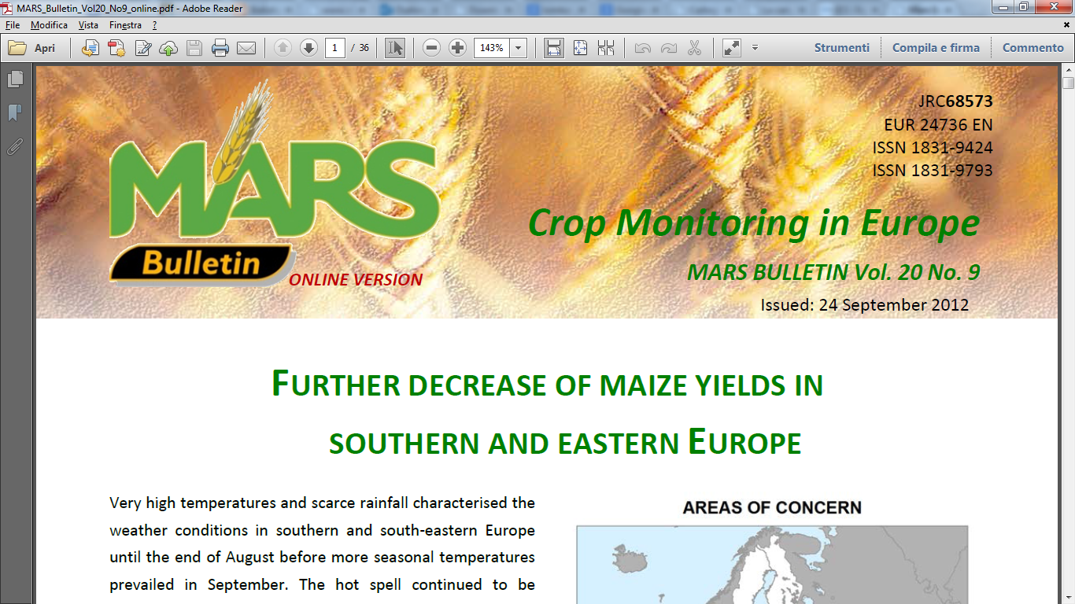


Contesto Regionale
Crisi idriche della pianura irrigua lombarda
Periodi di siccità nonostante i sistemi irrigui, causati sia da
fattori climatici che gestionali
  2003 Piogge scarse ed estesa siccità, -36% produzione mais
2012 Piogge erratiche e difficoltà gestionali, -20% produzione mais (impatti sensibili sull’intera filiera agro-zootecnica padana)
Le aflatossine note per le loro proprietà genotossiche e cancerogene, …. possono essere presenti in prodotti alimentari, quali granoturco, riso, … a seguito di contaminazioni fungine avvenute prima e dopo la raccolta. (EFSA)
Necessità di informazioni e strumenti di supporto alle decisioni in particolare per fronteggiare situazioni climatiche inattese e critiche
European Food
Security Authority
12/11/2014
S4A: La Ricerca va a Scuola
Notes:
Da call FP7 e H2020
Feedback formalizzato nella firma di un service level agreeement SLA, per garantire il coinvolgimento dell’utente , la sua disponibilità a accettare i prodotti con una precisione, risoluzione e prestazione associata e, cosa più ostica, la disponibilità a inserire i processi/servizi nel proprio flusso di lavoro.
Il tutto è complicato nel S4A dal fatto di avere i 3 domini e quindi una certa lentezza nel partire è dovuta anche al bisogno per i gruppi di creare un linguaggio comune (se ciò è stato più semplice per i due gruppi in IREA ciò non è stato immediato per AEREO) un livello in più di complessità

Slide 25
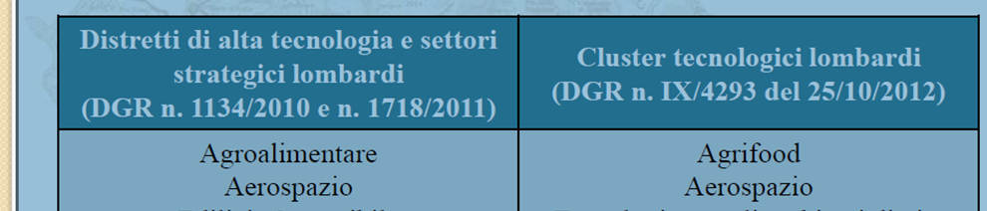



Opportunità
Contributi all’innovazione
sicurezza alimentare e
agricoltura sostenibile
Temi strategici di Horizon 2020
12/11/2014
S4A: La Ricerca va a Scuola
Notes:
Da call FP7 e H2020
Feedback formalizzato nella firma di un service level agreeement SLA, per garantire il coinvolgimento dell’utente , la sua disponibilità a accettare i prodotti con una precisione, risoluzione e prestazione associata e, cosa più ostica, la disponibilità a inserire i processi/servizi nel proprio flusso di lavoro.
Il tutto è complicato nel S4A dal fatto di avere i 3 domini e quindi una certa lentezza nel partire è dovuta anche al bisogno per i gruppi di creare un linguaggio comune (se ciò è stato più semplice per i due gruppi in IREA ciò non è stato immediato per AEREO) un livello in più di complessità

Slide 26
Space4Agri WP-0
Visione d’insieme degli aspetti scientifici e amministrativi
Problematiche, obiettivi, portatori di interesse (enti pubblici, operatori del settore
Gestione risorse economiche e risorse umane
Valorizzazione risultati
Grazie !
12/11/2014
S4A: La Ricerca va a Scuola
Notes:
Da call FP7 e H2020
Feedback formalizzato nella firma di un service level agreeement SLA, per garantire il coinvolgimento dell’utente , la sua disponibilità a accettare i prodotti con una precisione, risoluzione e prestazione associata e, cosa più ostica, la disponibilità a inserire i processi/servizi nel proprio flusso di lavoro.
Il tutto è complicato nel S4A dal fatto di avere i 3 domini e quindi una certa lentezza nel partire è dovuta anche al bisogno per i gruppi di creare un linguaggio comune (se ciò è stato più semplice per i due gruppi in IREA ciò non è stato immediato per AEREO) un livello in più di complessità

Slide 27
LA RICERCA VA A SCUOLA Area Ricerca CNR Milano, 12 novembre 2014
  ANNA BASONI
WP1 Analisi dei bisogni e dei requisiti utenti S4A
WP6 Valutazione impatto tecnologie sviluppate sul territorio lombardo
Notes:
Da call FP7 e H2020
Feedback formalizzato nella firma di un service level agreeement SLA, per garantire il coinvolgimento dell’utente , la sua disponibilità a accettare i prodotti con una precisione, risoluzione e prestazione associata e, cosa più ostica, la disponibilità a inserire i processi/servizi nel proprio flusso di lavoro.
Il tutto è complicato nel S4A dal fatto di avere i 3 domini e quindi una certa lentezza nel partire è dovuta anche al bisogno per i gruppi di creare un linguaggio comune (se ciò è stato più semplice per i due gruppi in IREA ciò non è stato immediato per AEREO) un livello in più di complessità

Slide 28



WP1
Analisi dello stato dell’arte, dei bisogni degli utenti e definizione dei requisiti
Perché?
Come? Interviste semi strutturate
A chi? Utenti target
Quando? Primo anno del progetto
Notes:
Da call FP7 e H2020
Feedback formalizzato nella firma di un service level agreeement SLA, per garantire il coinvolgimento dell’utente , la sua disponibilità a accettare i prodotti con una precisione, risoluzione e prestazione associata e, cosa più ostica, la disponibilità a inserire i processi/servizi nel proprio flusso di lavoro.
Il tutto è complicato nel S4A dal fatto di avere i 3 domini e quindi una certa lentezza nel partire è dovuta anche al bisogno per i gruppi di creare un linguaggio comune (se ciò è stato più semplice per i due gruppi in IREA ciò non è stato immediato per AEREO) un livello in più di complessità

Slide 29


WP6
Valutazione dell'impatto delle tecnologie sviluppate sul territorio lombardo
Perché?
Come? Metodologie dell’analisi economica
Su quali settori? Ambiente, impresa e società
Quando? Alla fine del progetto
Notes:
Da call FP7 e H2020
Feedback formalizzato nella firma di un service level agreeement SLA, per garantire il coinvolgimento dell’utente , la sua disponibilità a accettare i prodotti con una precisione, risoluzione e prestazione associata e, cosa più ostica, la disponibilità a inserire i processi/servizi nel proprio flusso di lavoro.
Il tutto è complicato nel S4A dal fatto di avere i 3 domini e quindi una certa lentezza nel partire è dovuta anche al bisogno per i gruppi di creare un linguaggio comune (se ciò è stato più semplice per i due gruppi in IREA ciò non è stato immediato per AEREO) un livello in più di complessità

Slide 30
LA RICERCA VA A SCUOLA Area Ricerca CNR Milano, 12 novembre 2014
  MIRCO BOSCHETTI
WP2 estrazione di informazioni sullo stato delle colture da dati satellitari
WP5 Test delle metodologie sviluppate per il monitoraggio agricolo lombardo
Notes:
Da call FP7 e H2020
Feedback formalizzato nella firma di un service level agreeement SLA, per garantire il coinvolgimento dell’utente , la sua disponibilità a accettare i prodotti con una precisione, risoluzione e prestazione associata e, cosa più ostica, la disponibilità a inserire i processi/servizi nel proprio flusso di lavoro.
Il tutto è complicato nel S4A dal fatto di avere i 3 domini e quindi una certa lentezza nel partire è dovuta anche al bisogno per i gruppi di creare un linguaggio comune (se ciò è stato più semplice per i due gruppi in IREA ciò non è stato immediato per AEREO) un livello in più di complessità

Slide 31

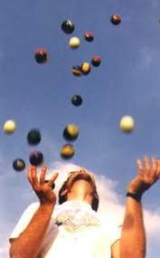

Who I am
Background
  Unv. Degree (1998) Env. Science Univ. Milano Bicocca
  Thesis "Utilizzo di tecniche di Telerilevamento e G.I.S. nello studio dell'ambiente fluviale: il fiume Ticino e il suo territorio"
  Phd (2006) Agronomy faculty Univ. Milan
  Thesis "Use of Remote Sensing and Crop Growth Model to monitor vegetation compound and cropping system".
CNR
  Since 1999, in 2010 permanent position @ IREA
Scientific interest: Env. & natural resources monitoring
  Use of remote sensing for natural vegetation and agro-ecosystem monitoring
    mapping, phenology and modeling
  Definition/exploitation of environmental indicator through geographic multisource data integration.
    Use of fuzzy logic and approximate reasoning
Notes:
Da call FP7 e H2020
Feedback formalizzato nella firma di un service level agreeement SLA, per garantire il coinvolgimento dell’utente , la sua disponibilità a accettare i prodotti con una precisione, risoluzione e prestazione associata e, cosa più ostica, la disponibilità a inserire i processi/servizi nel proprio flusso di lavoro.
Il tutto è complicato nel S4A dal fatto di avere i 3 domini e quindi una certa lentezza nel partire è dovuta anche al bisogno per i gruppi di creare un linguaggio comune (se ciò è stato più semplice per i due gruppi in IREA ciò non è stato immediato per AEREO) un livello in più di complessità

Slide 32




What are the questions?
  Land use/cover (change)
    Which kind of surfaces are in the study area?
    Where are the wetlands? How much the surfaces changed?
  Ecosystems
    How is the status of the ecosystems? How intense/rapid are the processes?
    Where are hot spot areas?
  Forestry
    Where is the forest? Which is the available timber volume?
    How many hectares have been deforested?
  Agronomy
    What is cultivated? How much? When is started the season?
    How much rice/corn/wheat production is forecasted? Are we likely to face a shortage of the production?
Notes:
Da call FP7 e H2020
Feedback formalizzato nella firma di un service level agreeement SLA, per garantire il coinvolgimento dell’utente , la sua disponibilità a accettare i prodotti con una precisione, risoluzione e prestazione associata e, cosa più ostica, la disponibilità a inserire i processi/servizi nel proprio flusso di lavoro.
Il tutto è complicato nel S4A dal fatto di avere i 3 domini e quindi una certa lentezza nel partire è dovuta anche al bisogno per i gruppi di creare un linguaggio comune (se ciò è stato più semplice per i due gruppi in IREA ciò non è stato immediato per AEREO) un livello in più di complessità

Slide 33
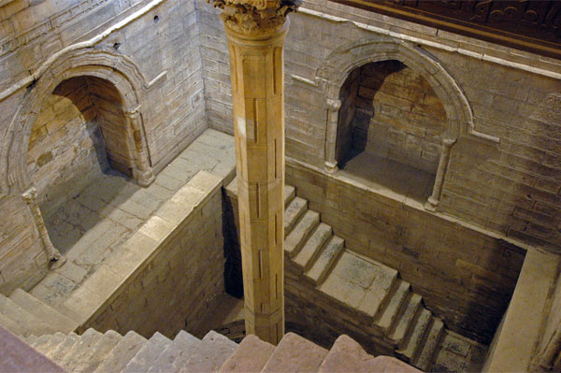
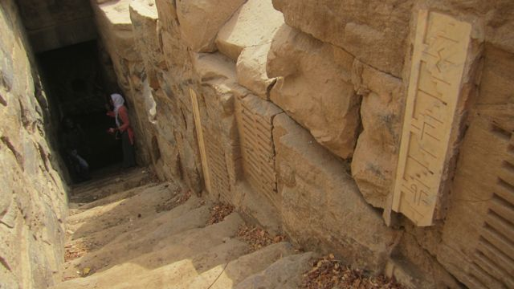
Nilemeter: first monitoring systems
Notes:
Da call FP7 e H2020
Feedback formalizzato nella firma di un service level agreeement SLA, per garantire il coinvolgimento dell’utente , la sua disponibilità a accettare i prodotti con una precisione, risoluzione e prestazione associata e, cosa più ostica, la disponibilità a inserire i processi/servizi nel proprio flusso di lavoro.
Il tutto è complicato nel S4A dal fatto di avere i 3 domini e quindi una certa lentezza nel partire è dovuta anche al bisogno per i gruppi di creare un linguaggio comune (se ciò è stato più semplice per i due gruppi in IREA ciò non è stato immediato per AEREO) un livello in più di complessità

Slide 34
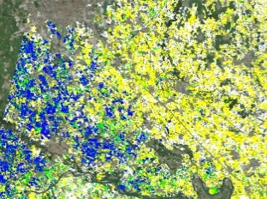
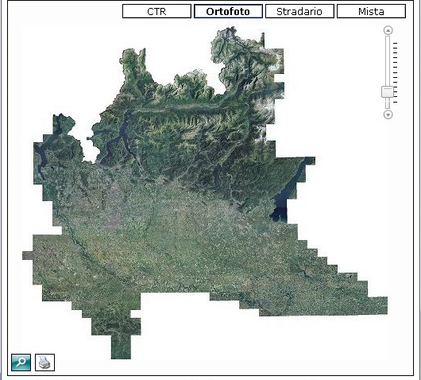
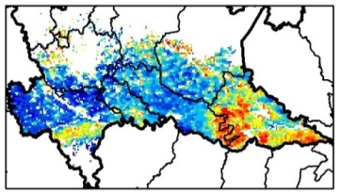
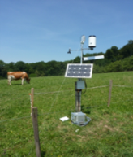
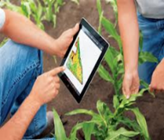
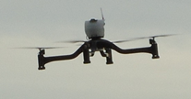
S4A: System Demonstration
Early map
Stress indicator – EF-
Phenological maps
Meteo data
Field data
UAV
Mar | Apr | Mag | Giu | Lug | Ago | Set

Slide 35
LA RICERCA VA A SCUOLA Area Ricerca CNR Milano, 12 novembre 2014
  MAURO TODESCHINI
WP3 AERO progettazione e sviluppo di ambienti a supporto delle riprese da piattaforme UAV
Notes:
Da call FP7 e H2020
Feedback formalizzato nella firma di un service level agreeement SLA, per garantire il coinvolgimento dell’utente , la sua disponibilità a accettare i prodotti con una precisione, risoluzione e prestazione associata e, cosa più ostica, la disponibilità a inserire i processi/servizi nel proprio flusso di lavoro.
Il tutto è complicato nel S4A dal fatto di avere i 3 domini e quindi una certa lentezza nel partire è dovuta anche al bisogno per i gruppi di creare un linguaggio comune (se ciò è stato più semplice per i due gruppi in IREA ciò non è stato immediato per AEREO) un livello in più di complessità

Slide 36
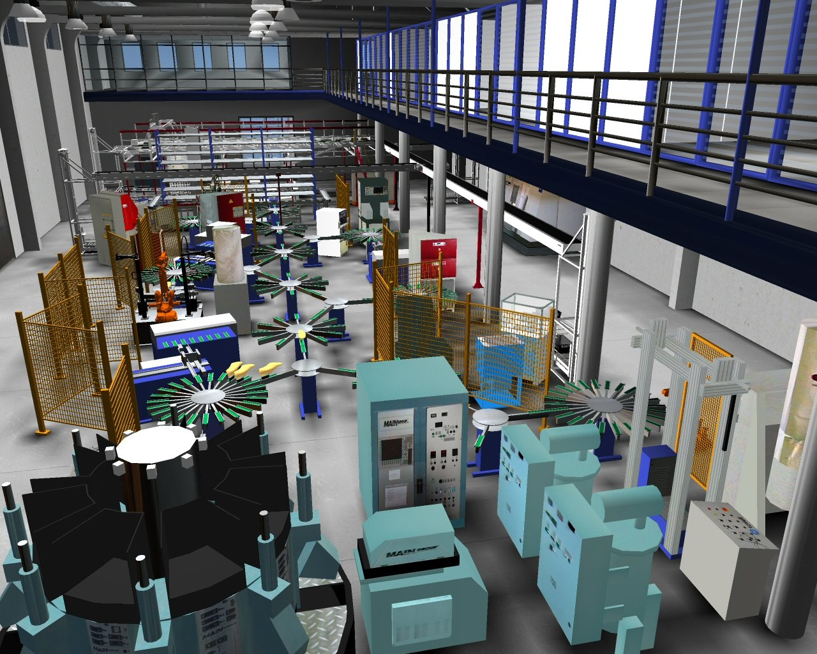
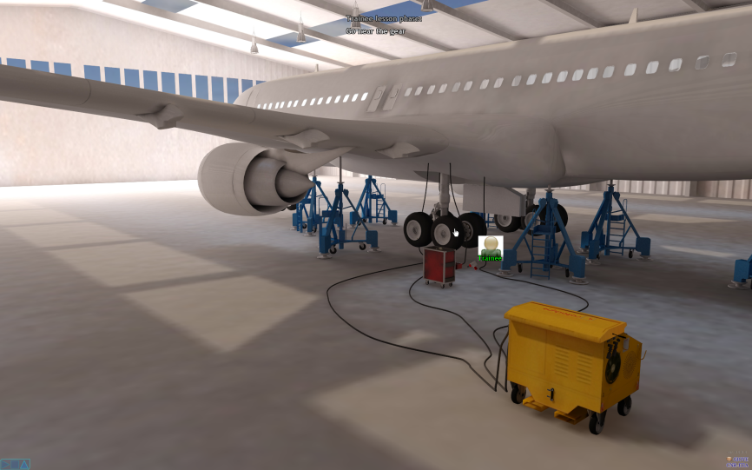





Realtà virtuale e ricerca
testo slide
Notes:
Da call FP7 e H2020
Feedback formalizzato nella firma di un service level agreeement SLA, per garantire il coinvolgimento dell’utente , la sua disponibilità a accettare i prodotti con una precisione, risoluzione e prestazione associata e, cosa più ostica, la disponibilità a inserire i processi/servizi nel proprio flusso di lavoro.
Il tutto è complicato nel S4A dal fatto di avere i 3 domini e quindi una certa lentezza nel partire è dovuta anche al bisogno per i gruppi di creare un linguaggio comune (se ciò è stato più semplice per i due gruppi in IREA ciò non è stato immediato per AEREO) un livello in più di complessità

Slide 37














Realtà virtuale e droni
pianificazione della missione
DroneAGE
drone
comunicazione
stazione di terra
controllo del volo
Enrica R. Studi: laurea in ingegneria matematica Competenze: pianificazione automatica di percorsi | Mauro T. Studi: laurea in informatica Competenze: networking, sistemi, sicurezza, simulazione fisica | Giampaolo V. Studi: laurea in informatica Competenze: ambienti virtuali, ambienti immersivi, interazione uomo macchina
osgEarth, Qt, C++, Java, Boost, signal/slot, pub/sub pattern, Scala, Akka, actor model, Protocol Buffers, message queues

Slide 38



Realtà virtuale e droni

Slide 39
LA RICERCA VA A SCUOLA Area Ricerca CNR Milano, 12 novembre 2014
  GLORIA BORDOGNA
WP4 IN SITU: sviluppo di sistemi 2.0 per acquisizione dati e interscambio informazioni
Notes:
Da call FP7 e H2020
Feedback formalizzato nella firma di un service level agreeement SLA, per garantire il coinvolgimento dell’utente , la sua disponibilità a accettare i prodotti con una precisione, risoluzione e prestazione associata e, cosa più ostica, la disponibilità a inserire i processi/servizi nel proprio flusso di lavoro.
Il tutto è complicato nel S4A dal fatto di avere i 3 domini e quindi una certa lentezza nel partire è dovuta anche al bisogno per i gruppi di creare un linguaggio comune (se ciò è stato più semplice per i due gruppi in IREA ciò non è stato immediato per AEREO) un livello in più di complessità

Slide 40

Progetto Space4Agri
Sviluppo di metodologie aerospaziali innovative di Osservazione della Terra a supporto del settore agricolo in Lombardia

Slide 41





Obiettivi di WP4
  Progettare e realizzare un prototipo di Infrastruttura basata su Internet
  di dati eterogenei di interesse agronomico per la Lombardia che integri e condivida in modalità standard Dati autorevoli, Prodotti di ricerca , Dati di campo
Notes:
Da call FP7 e H2020
Feedback formalizzato nella firma di un service level agreeement SLA, per garantire il coinvolgimento dell’utente , la sua disponibilità a accettare i prodotti con una precisione, risoluzione e prestazione associata e, cosa più ostica, la disponibilità a inserire i processi/servizi nel proprio flusso di lavoro.
Il tutto è complicato nel S4A dal fatto di avere i 3 domini e quindi una certa lentezza nel partire è dovuta anche al bisogno per i gruppi di creare un linguaggio comune (se ciò è stato più semplice per i due gruppi in IREA ciò non è stato immediato per AEREO) un livello in più di complessità

Slide 42

Obiettivi di WP4
  Esempio:
  Dati autorevoli: dichiarazioni delle colture,
  Osservazioni di Campo da volontari
Notes:
Da call FP7 e H2020
Feedback formalizzato nella firma di un service level agreeement SLA, per garantire il coinvolgimento dell’utente , la sua disponibilità a accettare i prodotti con una precisione, risoluzione e prestazione associata e, cosa più ostica, la disponibilità a inserire i processi/servizi nel proprio flusso di lavoro.
Il tutto è complicato nel S4A dal fatto di avere i 3 domini e quindi una certa lentezza nel partire è dovuta anche al bisogno per i gruppi di creare un linguaggio comune (se ciò è stato più semplice per i due gruppi in IREA ciò non è stato immediato per AEREO) un livello in più di complessità

Slide 43

Obbiettivi di WP4
  Esempio:
  Prodotto di ricerca : mappa dell’indice EVI,
  Osservazioni di Campo da volontari
Notes:
Da call FP7 e H2020
Feedback formalizzato nella firma di un service level agreeement SLA, per garantire il coinvolgimento dell’utente , la sua disponibilità a accettare i prodotti con una precisione, risoluzione e prestazione associata e, cosa più ostica, la disponibilità a inserire i processi/servizi nel proprio flusso di lavoro.
Il tutto è complicato nel S4A dal fatto di avere i 3 domini e quindi una certa lentezza nel partire è dovuta anche al bisogno per i gruppi di creare un linguaggio comune (se ciò è stato più semplice per i due gruppi in IREA ciò non è stato immediato per AEREO) un livello in più di complessità

Slide 44



Obbiettivi di WP4
Sviluppo di tecnologie smart per l’acquisizione di informazioni da osservazioni in situ (i.e. tipologia colture e fenologia) a supporto dell’interpretazione dei dati aerospaziali;
Facilitare la raccolta dei dati in situ e la correlazione con prodotti di ricerca e dichiarazioni autorevoli
Sperimentare pratiche di «Citizen Science»;
Applicazione per dispositivi Android dedicata agli operatori Agronomici e ai contadini che vogliono partecipare attivamente al progetto S4A per la segnalazione di
Coltivazioni in atto;
Stati fenologici delle coltivazioni (ontologia BBCH);
Pratiche di lavorazione dei campi;
Fotografie, testo libero per segnalare anomalie, patologie, infestazioni
Notes:
Da call FP7 e H2020
Feedback formalizzato nella firma di un service level agreeement SLA, per garantire il coinvolgimento dell’utente , la sua disponibilità a accettare i prodotti con una precisione, risoluzione e prestazione associata e, cosa più ostica, la disponibilità a inserire i processi/servizi nel proprio flusso di lavoro.
Il tutto è complicato nel S4A dal fatto di avere i 3 domini e quindi una certa lentezza nel partire è dovuta anche al bisogno per i gruppi di creare un linguaggio comune (se ciò è stato più semplice per i due gruppi in IREA ciò non è stato immediato per AEREO) un livello in più di complessità

Slide 45

Collaborazione con WP4
Notes:
Da call FP7 e H2020
Feedback formalizzato nella firma di un service level agreeement SLA, per garantire il coinvolgimento dell’utente , la sua disponibilità a accettare i prodotti con una precisione, risoluzione e prestazione associata e, cosa più ostica, la disponibilità a inserire i processi/servizi nel proprio flusso di lavoro.
Il tutto è complicato nel S4A dal fatto di avere i 3 domini e quindi una certa lentezza nel partire è dovuta anche al bisogno per i gruppi di creare un linguaggio comune (se ciò è stato più semplice per i due gruppi in IREA ciò non è stato immediato per AEREO) un livello in più di complessità

Slide 46
Collaborazione con WP4
Test dell’Applicazione Smart
Abbellimento e arricchimento dell’applicazione
Notes:
Da call FP7 e H2020
Feedback formalizzato nella firma di un service level agreeement SLA, per garantire il coinvolgimento dell’utente , la sua disponibilità a accettare i prodotti con una precisione, risoluzione e prestazione associata e, cosa più ostica, la disponibilità a inserire i processi/servizi nel proprio flusso di lavoro.
Il tutto è complicato nel S4A dal fatto di avere i 3 domini e quindi una certa lentezza nel partire è dovuta anche al bisogno per i gruppi di creare un linguaggio comune (se ciò è stato più semplice per i due gruppi in IREA ciò non è stato immediato per AEREO) un livello in più di complessità

Slide 47
LA RICERCA VA A SCUOLA Area Ricerca CNR Milano, 12 novembre 2014
  IRENE TOMASONI
WP7 Dissemination ed azioni di Capacity building
Notes:
Da call FP7 e H2020
Feedback formalizzato nella firma di un service level agreeement SLA, per garantire il coinvolgimento dell’utente , la sua disponibilità a accettare i prodotti con una precisione, risoluzione e prestazione associata e, cosa più ostica, la disponibilità a inserire i processi/servizi nel proprio flusso di lavoro.
Il tutto è complicato nel S4A dal fatto di avere i 3 domini e quindi una certa lentezza nel partire è dovuta anche al bisogno per i gruppi di creare un linguaggio comune (se ciò è stato più semplice per i due gruppi in IREA ciò non è stato immediato per AEREO) un livello in più di complessità

Slide 48




Gli strumenti di comunicazione di un progetto di ricerca
Quali sono gli strumenti per COMUNICARE le attività e i risultati di un progetto di ricerca?
Strumenti classici
Logo ufficiale (grafica) + brochure
Sito web
Newsletter
Articoli/Report che raccontano i risultati di un progetto
Convegni a cui presentare articoli (= disseminazione)
Notes:
Da call FP7 e H2020
Feedback formalizzato nella firma di un service level agreeement SLA, per garantire il coinvolgimento dell’utente , la sua disponibilità a accettare i prodotti con una precisione, risoluzione e prestazione associata e, cosa più ostica, la disponibilità a inserire i processi/servizi nel proprio flusso di lavoro.
Il tutto è complicato nel S4A dal fatto di avere i 3 domini e quindi una certa lentezza nel partire è dovuta anche al bisogno per i gruppi di creare un linguaggio comune (se ciò è stato più semplice per i due gruppi in IREA ciò non è stato immediato per AEREO) un livello in più di complessità

Slide 49

Gli strumenti di comunicazione di un progetto di ricerca
A chi sono rivolte le attività di comunicazione di un progetto di ricerca?
A diversi destinatari : Pubblica Amministrazione, ricercatori, imprese, giornalisti, cittadinanza, scuole
Notes:
Da call FP7 e H2020
Feedback formalizzato nella firma di un service level agreeement SLA, per garantire il coinvolgimento dell’utente , la sua disponibilità a accettare i prodotti con una precisione, risoluzione e prestazione associata e, cosa più ostica, la disponibilità a inserire i processi/servizi nel proprio flusso di lavoro.
Il tutto è complicato nel S4A dal fatto di avere i 3 domini e quindi una certa lentezza nel partire è dovuta anche al bisogno per i gruppi di creare un linguaggio comune (se ciò è stato più semplice per i due gruppi in IREA ciò non è stato immediato per AEREO) un livello in più di complessità

Slide 50




LA RICERCA VA A SCUOLA: cosa pensano gli studenti della relazione tra Ricerca e Scuola?
Metaplan svolto nelle classi dei 3 Istituti durante un laboratorio di comunicazione ( aprile-ottobre 2014)
Notes:
Da call FP7 e H2020
Feedback formalizzato nella firma di un service level agreeement SLA, per garantire il coinvolgimento dell’utente , la sua disponibilità a accettare i prodotti con una precisione, risoluzione e prestazione associata e, cosa più ostica, la disponibilità a inserire i processi/servizi nel proprio flusso di lavoro.
Il tutto è complicato nel S4A dal fatto di avere i 3 domini e quindi una certa lentezza nel partire è dovuta anche al bisogno per i gruppi di creare un linguaggio comune (se ciò è stato più semplice per i due gruppi in IREA ciò non è stato immediato per AEREO) un livello in più di complessità

Slide 51


Definizioni di Ricerca e di Scuola: le risposte degli studenti
Ricerca è
Scuola è
Notes:
Da call FP7 e H2020
Feedback formalizzato nella firma di un service level agreeement SLA, per garantire il coinvolgimento dell’utente , la sua disponibilità a accettare i prodotti con una precisione, risoluzione e prestazione associata e, cosa più ostica, la disponibilità a inserire i processi/servizi nel proprio flusso di lavoro.
Il tutto è complicato nel S4A dal fatto di avere i 3 domini e quindi una certa lentezza nel partire è dovuta anche al bisogno per i gruppi di creare un linguaggio comune (se ciò è stato più semplice per i due gruppi in IREA ciò non è stato immediato per AEREO) un livello in più di complessità

Slide 52
Relazione tra Ricerca e Scuola: le risposte degli studenti
La relazione è possibile?
Notes:
Da call FP7 e H2020
Feedback formalizzato nella firma di un service level agreeement SLA, per garantire il coinvolgimento dell’utente , la sua disponibilità a accettare i prodotti con una precisione, risoluzione e prestazione associata e, cosa più ostica, la disponibilità a inserire i processi/servizi nel proprio flusso di lavoro.
Il tutto è complicato nel S4A dal fatto di avere i 3 domini e quindi una certa lentezza nel partire è dovuta anche al bisogno per i gruppi di creare un linguaggio comune (se ciò è stato più semplice per i due gruppi in IREA ciò non è stato immediato per AEREO) un livello in più di complessità

Slide 53



Relazione Ricerca-Scuola secondo gli studenti: perché la relazione NON è possibile?
- La Scuola non ha le risorse necessarie né le strumentazioni adeguate
- La Ricerca non ha né i fondi né gli strumenti per poterlo fare
- Lo scambio Ricerca/Scuola a livello di scuola superiore non esiste, c’è solo a livello universitario (chiusura e lontananza del mondo della Ricerca)
Notes:
Da call FP7 e H2020
Feedback formalizzato nella firma di un service level agreeement SLA, per garantire il coinvolgimento dell’utente , la sua disponibilità a accettare i prodotti con una precisione, risoluzione e prestazione associata e, cosa più ostica, la disponibilità a inserire i processi/servizi nel proprio flusso di lavoro.
Il tutto è complicato nel S4A dal fatto di avere i 3 domini e quindi una certa lentezza nel partire è dovuta anche al bisogno per i gruppi di creare un linguaggio comune (se ciò è stato più semplice per i due gruppi in IREA ciò non è stato immediato per AEREO) un livello in più di complessità

Slide 54

Relazione Ricerca-Scuola secondo gli studenti: la relazione è possibile
LA PAROLE CHE AVETE USATO PIÙ SPESSO
PER DESCRIVERE QUESTA RELAZIONE
- Scoperta/innovazione/novità/progresso « Nuove scoperte ci aiutano a migliorare quello che sappiamo già»
- Futuro «Scuola e Ricerca hanno in comune il raggiungimento di un obiettivo che vuole andare a migliorare il futuro» ;« Porre le basi per capire la propria ispirazione futura»
- Crescita «La Scuola fa crescere l’individuo, la ricerca fa crescere la società»
Notes:
Da call FP7 e H2020
Feedback formalizzato nella firma di un service level agreeement SLA, per garantire il coinvolgimento dell’utente , la sua disponibilità a accettare i prodotti con una precisione, risoluzione e prestazione associata e, cosa più ostica, la disponibilità a inserire i processi/servizi nel proprio flusso di lavoro.
Il tutto è complicato nel S4A dal fatto di avere i 3 domini e quindi una certa lentezza nel partire è dovuta anche al bisogno per i gruppi di creare un linguaggio comune (se ciò è stato più semplice per i due gruppi in IREA ciò non è stato immediato per AEREO) un livello in più di complessità

Slide 55
Progetto Space4Agri
Sviluppo di metodologie aerospaziali innovative di Osservazione della Terra a supporto del settore agricolo in Lombardia
LA RICERCA VA A SCUOLA
Fine PRIMA PARTE

